Slide 1
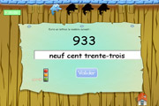
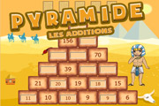
Mon plan de travail CM1 - 4
https://www.logicieleducatif.fr
 | Temps | Activités |  | Domaine | Commentaires/ bilan…
1 | 30’ |  | Fiche CM1 Jeu →Tranche 1 à 99 999 999 →Avec tirets (nouvelle orthographe) →6 exercices | Numération : écrire les nombres en lettres
2 | 30’ |  | Fiche Jeu →Objectif : faire au moins les quatre 1ers niveaux. | Calcul : Pyramide d’additions
3 | 35’ |  | Fiche compte est bon (6 à 12) Jeu → Réussir 6 « compte est bon » d’affilée ! | Calcul
4 | 35’ |  | Fiche « lecture de l’heure » (2) Jeu → Faire les niveaux 6 à 10 | Lecture de l’heure
5 | 20’ |  | Conjugaison du verbe venir → Choisir les temps : présent, imparfait, futur et passé composé (les autres sont optionnels suivant le niveau) | Conjugaison : Le verbe venir
6 | 40’ |  | Fiches Jeu → Faire deux séries (avec 8/10 au minimum) | Orthographe : homophones et / est
7 | 30’ |  | Le chevalier de la programmation -> Aller jusqu’au niveau B9 | B2i : Apprendre la logique de programmation
Temps estimatif total : 3h40

